Slide 1
ΙΣΤΟΡΙΑ ΚΙΝΗΜΑΤΟΓΡΑΦΟΥ
Ο ΙΤΑΛΙΚΟΣ ΝΕΟΡΕΑΛΙΣΜΟΣ

Slide 2
Ο ΠΟΛΕΜΟΣ
Μετά τον Β΄ Παγκόσμιο Πόλεμο, κατά την περίοδο 1945-1951, δημιουργείται το κινηματογραφικό στιλ του νεορεαλισμού, ένα από τα πιο σημαντικά αισθητικά στιλ του κινηματογράφου, από ιταλούς σκηνοθέτες

Slide 3
Χρήματα δεν υπάρχουν μετά τον πόλεμο, και η κινηματογραφική βιομηχανία της Ευρώπης έχει καταρρεύσει
Έτσι, οι ταινίες που γυρίζονται, είναι χαμηλού κόστους, αλλά αυτό γίνεται σεβαστό από το κοινό, το οποίο αγκαλιάζει αυτές τις ταινίες, με τις ιστορίες των οποίων ταυτίζεται

Slide 4
ΠΕΙΡΑΜΑΤΙΚΟ ΚΕΝΤΡΟ ΚΙΝΗΜΑΤΟΓΡΑΦΟΥ
Η προετοιμασία γι’ αυτή την κινηματογραφική αναγέννηση γίνεται μία δεκαετία πριν, μέσα από τη σχολή Centro Sperimentale di Cinematografia (Πειραματικό Κέντρο Κινηματογράφου)

Slide 5
Την δεκαετία του ’30, περίοδο του φασισμού στην Ιταλία, ο Μουσολίνι χτίζει τα στούντιο της Τσινετσιτά και παράλληλα δημιουργείται το Centro Sperimentale di Cinematografia, όπου δίδαξαν οι αριστερής ιδεολογίας καθηγητές Ουμπέρτο Μπάρμπαρο (1902-1959), Λουίτζι Κιαρίνι (1900-1975), Γκουίντο Αριστάρκο (1918-1996), Γκαλβάνο Ντελλα Βόλπε (1895-1952)

Slide 6
Εκεί οι σπουδαστές, μεταξύ των οποίων και οι μετέπειτα γνωστοί σκηνοθέτες του ιταλικού νεορεαλισμού, βλέπουν σε κρυφές προβολές όλες τις σημαντικές και απαγορευμένες από το φασιστικό καθεστώς ξένες ταινίες
Το Centro συμβάλλει επί της ουσίας στην μετέπειτα γέννηση του ιταλικού νεορεαλισμού

Slide 7
ΙΣΤΟΡΙΚΑ ΣΤΟΙΧΕΙΑ
Η σχολή του νεορεαλισμού εμφανίστηκε στην μεταπολεμική Ιταλία, σε μία κρίσιμη χρονική στιγμή για τη χώρα – τη στιγμή που κατέρρεε το καθεστώς του Μουσολίνι, και μέσα στην πλήρη κοινωνική εξαθλίωση, ως αποτέλεσμα του πολέμου

Slide 8
Όπως γράφει ο Στάθης Βαλούκος στον Α” τόμο της Ιστορίας του Κινηματογράφου, «μέσα από την ολοκληρωτική καταστροφή, επαναλήφθηκε ο αιώνιος φυσικός νόμος της εκ του μηδενός αναγέννησης»

Slide 9
Στη βάση τους, οι ταινίες του ιταλικού νεορεαλισμού διαφέρουν πολύ από τις προπολεμικές ιταλικές ταινίες στην επιλογή των ηρώων, που πλέον ήταν καθημερινοί άνθρωποι που πάλευαν να επιβιώσουν, και συνεπώς έχουν έντονη κοινωνική συνείδηση

Slide 10
ΥΦΟΣ
Υφολογικά, ο νεορεαλισμός χαρακτηρίζεται από την απόρριψη του στούντιο και το γύρισμα των σκηνών με φυσικό φωτισμό και ντεκόρ, καθώς και, σε πολλές περιπτώσεις, την χρησιμοποίηση ερασιτεχνών ηθοποιών και τον αυτοσχεδιασμό

Slide 11
ΑΙΣΘΗΤΙΚΑ ΣΤΟΙΧΕΙΑ
Άλλα χαρακτηριστικά αισθητικά στοιχεία του ιταλικού νεορεαλισμού είναι η εμμονή στην επικαιρότητα της εποχής και στα μεταπολεμικά προβλήματα, η θεματολογία των μικρών καθημερινών συμβάντων, η καθαρή εγγραφή της πραγματικότητας, χωρίς ωραιοποιήσεις

Slide 12
«Στην καθαρότητα της δομής παίρνει θέση το μυστήριο της ύπαρξης», λέει ο Ρομπέρτο Ροσελίνι, στηρίζοντας την οντολογική διάσταση των ταινιών του

Slide 13
ΦΩΤΟΓΡΑΦΙΑ
Εξακολουθεί να χρησιμοποιείται ασπρόμαυρο φιλμ
Δεν δίνεται βαρύτητα στην προσεγμένη φωτογραφία, διότι η αισθητική του ανοιχτού παράθυρου στον κόσμο προσπαθεί να συλλάβει την πραγματικότητα όπως είναι

Slide 14
Οι προϋπολογισμοί των ταινιών είναι πολύ μικροί μετά από μια τόσο καταστροφική περίοδο του Β΄ Παγκοσμίου Πολέμου

Slide 15
Οι σκηνοθέτες αυτών των ταινιών αμφισβήτησαν αρχικά τις υπάρχουσες κινηματογραφικές συμβάσεις του εμπορικού σινεμά και στη συνέχεια διαμόρφωσαν έναν άλλο τρόπο παρατήρησης της ζωής και των κοινωνικών συνθηκών, μέσα από την ειλικρινή, χωρίς δραματοποιήσεις, μεταγραφή της κοινωνικής πραγματικότητας

Slide 16
ΑΝΤΙΘΕΣΗ ΜΕ ΧΟΛΥΓΟΥΝΤ
Αυτή η θέση παρατήρησης της κοινωνίας, θα οδηγήσει στη διαμόρφωση ενός κινηματογραφικού ύφους και ήθους, που αρνείται -συνειδητά ή ασυνείδητα, την αισθητική κυριαρχία των μεγάλων βιομηχανικών στούντιο (της προπολεμικής Τσινετσιτά και του Χόλλυγουντ)

Slide 17
ΟΡΓΑΝΙΚΑ ΣΤΟΙΧΕΙΑ ΤΟΥ ΥΦΟΥΣ
Η στενή σύνδεση του μύθου με την κοινωνική πραγματικότητα, ο αυτοσχεδιασμός ως απαλλαγή από τον προγραμματισμό του ντεκουπάζ, οι ερασιτέχνες και επαγγελματίες ηθοποιοί που αρνούνται την χολιγουντιανή εικόνα του ηθοποιού, μια υποκριτική που αντλεί από τον κοινωνικό χώρο, ένα αφηγηματικό ύφος που παραπέμπει στο ρεπορτάζ παρά στο μυθιστόρημα, μια δραματουργία που αρνείται τους νόμους της: όλα τα προηγούμενα αποτελούν οργανικά στοιχεία του κινηματογραφικού ύφους που διαμορφώθηκε

Slide 18
ΚΟΙΝΩΝΙΚΗ ΑΝΤΙΛΗΨΗ
Η αντίληψη που εκθέτουν οι ταινίες για το κοινωνικό γίγνεσθαι είναι ορισμένες φορές εξαιρετικά απλοϊκή κι απλουστευτική
Αντλώντας οι περισσότερες ταινίες το υλικό τους από τις κοινωνικές ανισότητες, διαμορφώνουν ένα λόγο καταγγελίας, χαμηλών τόνων

Slide 19
Η απόρριψη της υπάρχουσας κοινωνικής πραγματικότητας, ο διάχυτος ουμανισμός και το άτομο ως οργανικό στοιχείο της ομάδας, βρίσκονται στον πυρήνα κάθε μυθοπλασίας

Slide 20
ΧΑΛΑΡΟ ΠΛΑΙΣΙΟ
Όλα τα παραπάνω ορίζουν ταυτόχρονα ένα χαλαρό πλαίσιο κινηματογραφικής γραφής και νοημάτων, παρά ένα αυστηρό σύστημα κανόνων (αντίστοιχο με το Χολιγουντιανό)
Οι παρεκβάσεις και παρεκτροπές στο παραπάνω πλαίσιο είναι συνήθεις, με κυριότερη τον μελοδραματισμό που κρύβεται σχεδόν σε κάθε ταινία

Slide 21
Παρέκβαση που απειλεί να υπονομεύσει την ηθική θέση της ταινίας, να παραποιήσει την πραγματικότητα του μύθου
Αντίσταση στο παραπάνω κίνδυνο, η ισχυρή σύνδεση της μυθοπλασίας με τον κοινωνικό περίγυρο και η αμεσότητα του πραγματικού

Slide 22
Η συναισθηματική δύναμη αυτών προκύπτει όχι από τον μελοδραματισμό, αλλά επειδή οι ταινίες αυτές βαδίζουν πάνω "στο πύρινο έδαφος του πραγματικού", οι ήρωες τους δεν είναι ηθοποιοί που υποδύονται ρόλους, αλλά πρόσωπα που ζουν και αναπνέουν στον πραγματικό κόσμο

Slide 23
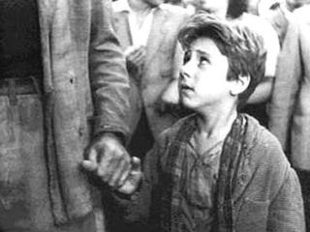
Οι ταινίες του ιταλικού νεορεαλισμού παρουσιάζουν τα πρόσωπα όπως ακριβώς είναι -και όχι δέσμια των συμβάσεων των κινηματογραφικών ειδών

Slide 24
Οι κινηματογραφικοί χαρακτήρες δεν υπακούουν στις τυπολογίες των διαφόρων κινηματογραφικών ειδών, αλλά ζουν την αληθινή ζωή
Η κάμερα στρέφεται στον αληθινό άνθρωπο, καταγράφει τις αγωνίες του και τις ελπίδες του, χαρτογραφούν την ανθρώπινη κατάσταση σε μια δεδομένη στιγμή του ιστορικού χρόνου

Slide 25
Οι εικόνες των ταινιών, είναι ηθικά ακέραιες, δεν εξαπατούν τον θεατή, δεν υπηρετούν καμία εμπορική σκοπιμότητα -εκθέτουν μόνο τον άνθρωπο και τα συναισθήματά του
Οι σκηνοθέτες των ταινιών αυτών διέρρηξαν τα δεσμά (από το θέατρο ή την λογοτεχνία) που κρατούσαν δέσμιο το σινεμά και άνοιξαν ένα παράθυρο στην πραγματικότητα

Slide 26
Φυσικά όπως σε κάθε καλλιτεχνικό κίνημα έτσι και στον νεορεαλισμό ο δημιουργός (auteur) και οι έμμονες ιδέες του επιβιώνουν μέσα από την αυστηρότητα των κανόνων και του ύφους, έτσι σε κάθε ταινία μπορούμε να διακρίνουμε το προσωπικό βλέμμα, την προσωπική ταυτότητα του σκηνοθέτη

Slide 27
Θα συναντήσουμε λοιπόν στις ταινίες του De Sica το παιδί στο κέντρο, τον κόσμο της εργατικής τάξης και την αμεσότητα της κοινωνικής καταγγελίας
Στον Rossellini θα αναγνωρίσουμε την αμηχανία απέναντι στην γυναικεία σεξουαλικότητα, την διαπλοκή του επικού με το τραγικό στοιχείο, την προσωπική σχέση με το Θείο, τον καθολικισμό ως κοινωνική πρακτική

Slide 28
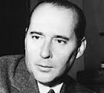
Μεγάλος σκηνοθέτης αυτής της αισθητικής είναι ο Ρομπέρτο Ροσελίνι (1906-1977), με την ταινία Ρώμη, ανοχύρωτη πόλη (1945), που πραγματεύεται το θέμα του πολέμου και ανακαλύπτει την εξαιρετική δραματική ηθοποιό Άννα Μανιάνι

Slide 29
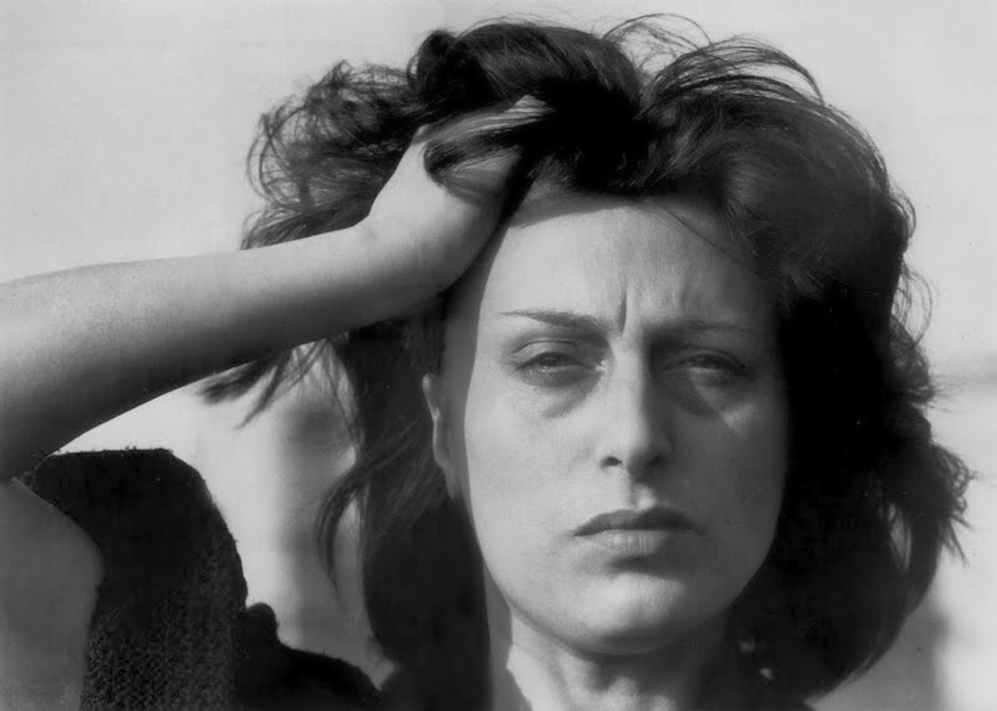

Slide 30
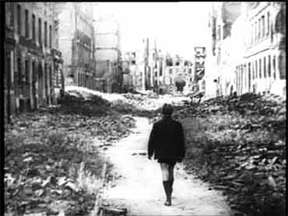
Τα γυρίσματα έγιναν στα ερείπια της βομβαρδισμένης από τους γερμανούς Ρώμης, με ληγμένο ασπρόμαυρο φιλμ και θέμα την αντίσταση μερικών κατοίκων της πόλης ενάντια στους γερμανούς

Slide 31
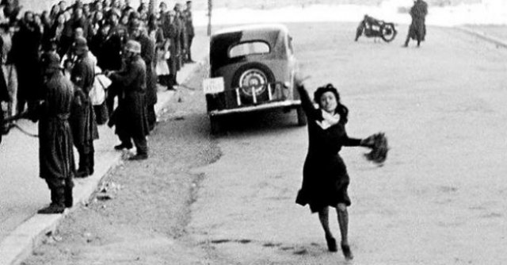

Slide 32
Οι θεατές είχαν μόλις βιώσει τις δραματικές ιστορίες που καταγράφει ο Ροσελίνι και ταυτίστηκαν με τους ήρωες και την ιστορία
Με αυτή την ταινία εισάγονται οι βασικές αισθητικές αρχές του ιταλικού νεορεαλισμού
Άλλες νεορεαλιστικές ταινίες του Ροσελίνι είναι η Παϊζά (1946), η Γερμανία έτος μηδέν (1947), και το Amore (1948)

Slide 33
Σημαντικός σκηνοθέτης του νεορεαλισμού αναδεικνύεται επίσης ο Βιτόριο ντε Σίκα (1902-1974), με την ταινία ο Κλέφτης ποδηλάτων (Ladri Di Biciclette) (1948), όπου όλοι οι ηθοποιοί είναι ερασιτέχνες και η αλήθεια τους αποσπά και σήμερα τη συγκίνηση των θεατών
Μέσα από την κινηματογραφική γραφή του ντε Σίκα, ο άνθρωπος, μετά τον καταστροφικό πόλεμο, προσπαθεί να ξαναβρεί την χαμένη του αξιοπρέπεια

Slide 34
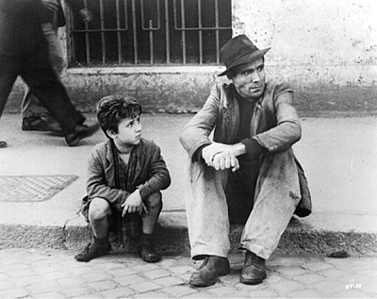
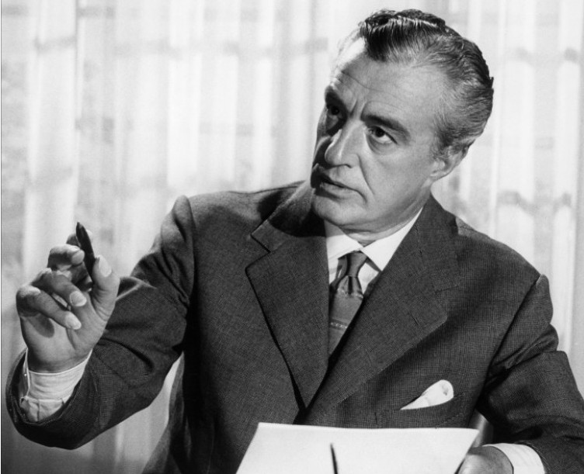

Slide 35
Ο εξαιρετικός Λουκίνο Βισκόντι (1906-1976), με την ταινία Η γη τρέμει (1948) είναι ακόμη ένας από τους τρεις πιο χαρακτηριστικούς σκηνοθέτες του ιταλικού νεορεαλισμού. Αργότερα, μεταξύ άλλων ταινιών, γυρίζει την Bellissima (1952) επίσης με την εξαιρετική Άννα Μανιάνι, το Senso (1954) και τον Ρόκκο και τ’ αδέρφια του (1960), όπου παίζει τον πρώτο του πρωταγωνιστικό ρόλο ο Αλέν Ντελόν με συμπρωταγωνίστρια την Κατίνα Παξινού

Slide 36
